Slide 1


UNIVERSIDAD AUTÓNOMA DEL ESTADO DE HIDALGO
ESCUELA SUPERIOR DE ZIMAPÁN
Licenciatura en Derecho.
Materia: Sociología Jurídica.
Tema: Conceptos previos a la Sociología
Lic. Oscar Labra Arteaga.
Enero – Junio 2014

Slide 2
Tema: Conceptos previos a la sociología.
Resumen:
La sociología jurídica nos ayuda a entender nuestra realidad, a construir metodologías adecuadas para ello e introducir a los estudiantes del derecho a los vastos campos de estudio jurídicos, ejemplo: patologías sociales, manipulación de la conciencia, la mercadotecnia política, la apatía de los jóvenes por su patria, etc.
Palabras clave:
Sociología
Metodologia
Realidad

Slide 3
Abstract:
Legal sociology helps us understand our reality, to build appropriate methodologies for this and introduce law students to the vast fields of legal study, social pathologies, manipulation of consciousness, political marketing, youth apathy for their country, etc.
Keywords:
sociology
methodology
reality

Slide 4
Objetivo general:
Introducir al alumno en el estudio de la sociología jurídica conociendo las nociones básicas primeramente de la sociología relacionando esta con los fenómenos jurídicos.

Slide 5
Nombre de la unidad:
UNIDAD I: Conceptos previos a la sociología
Objetivo de la unidad:
Conocer el origen del hombre y la evolución de la sociedad, formas de sociedades, comprensión de las mismas y el desenvolviendo del derecho en la vida social, corrientes sociológicas e interrelación humana.

Slide 6
Tema:
1.1. Concepto de sociología
Introducción:
La sociología es la ciencia social que estudia los fenómenos colectivos producidos por la actividad social de los seres humanos, dentro del contexto histórico-cultural en el que se encuentran inmersos.
En la sociología se utilizan múltiples técnicas de investigación interdisciplinarias para analizar e interpretar desde diversas perspectivas teóricas las causas, significados e influencias culturales que motivan la aparición de diversas tendencias de comportamiento en el ser humano especialmente cuando se encuentra en convivencia social y dentro de un hábitat o "espacio-temporal" compartido.

Slide 7

Desarrollo del Tema:
1.1 ¿Qué es la sociología?
Es una ciencia social que pretende se adquieran conocimientos, desarrollen habilidades, que permitan abordar los fenómenos importantes que ocurren en la sociedad, así como los que ocurren en la vida cotidiana, con una actitud critica, reflexiva, que revele la esencia de los hechos y comprenda su contexto para que de una manera autogestiva se sienta motivado a elaborar, proponer y realizar acciones que le ayuden a intentar mejorar en la sociedad.
Algunas otras definiciones:
Ciencia de la evolución social ( SPENCER).
Ciencia de las leyes del progreso (COMTE).
Estudio de la estructura social (MELVER).

Slide 8
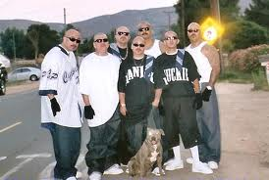
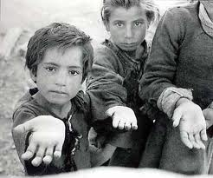
1.2 Explicación general
Como seres humanos nacemos, crecemos y nos desarrollamos en el seno de una familia que forma parte de una sociedad. La sociología surgió como ciencia ante la necesidad de estudiar de estudiar los acontecimientos de las sociedades, con el propósito de comprenderlas y hacer de ese conocimiento una plataforma para mejorarlas.

Slide 9
1.3 Identificación de los problemas sociales
En la sociedad no existe estabilidad sin conflicto, ya que el sistema social de basa en integración de roles y pautas que la dotan de equilibrio social.
Los problemas sociales derivan de dos grandes grupos:
1.- Los derivados de los componentes psicológicos de la persona como individuo y como grupo. Donde la psicología humana es irremediablemente conflictiva por su alto grado de insatisfacción.
2.- Los derivados de la desigualdad o estratificación social. Son los conflictos que se generan entre quienes poseen bienes y tienen poder y los que no.

Slide 10
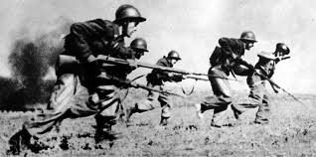
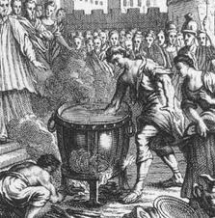


1.4 Planeación de las soluciones
PROCEDIMIENTOS
RACIONALES
GUERRA
REGLADA
SUERTE
MENSAJES
DIVINOS
ORDALIAS

Slide 11
Procedimientos racionales
DISCUSION
O NEGOCIACION
Medio por el cual las partes a través del dialogo y por ellas mismas llegan a una solución que es aceptada
MEDIACION
Procedimiento en que la solución de acuerda con la intervención de un tercero, teniendo que ser aceptada aquella por las partes.
JURISDICCION
Procedimiento reglado, arbitrado por el Estado.
ADJUDICACION
Instrumento en el que la solución es dada por un tercero, ejemplo: laudo arbitral

Slide 12

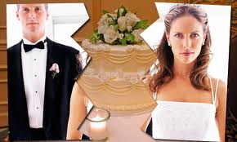
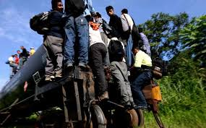
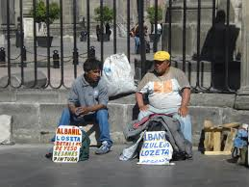

1.5 Definición social de la realidad
Es un hecho que sucede en sociedad por el comportamiento humano, en un tiempo y espacio socio-cultural para su despliegue.
Por ejemplo:
La tecnología.
La migración
El desempleo
El divorcio
La delincuencia juvenil

Slide 13
Bibliografía del tema:
Gomez Jara, Francisco (1998). Sociologia. México: Porrúa.
Recasens Siches, Luis (1991). Tratado General de Sociología. México: Porrúa.

